Slide 1
Ingeniería de Software Evaluación N°2
RQY1102

Slide 2
Sección: 010D Docente: Mauricio Figueroa Colarte Grupo Nº: 7 Integrantes: Constanza Jerez José Núñez Hernández Benjamín Pérez Hinojosa
Dedxon Tapia Aguilera
Esther Orellana

Slide 3
Introducción

Slide 4
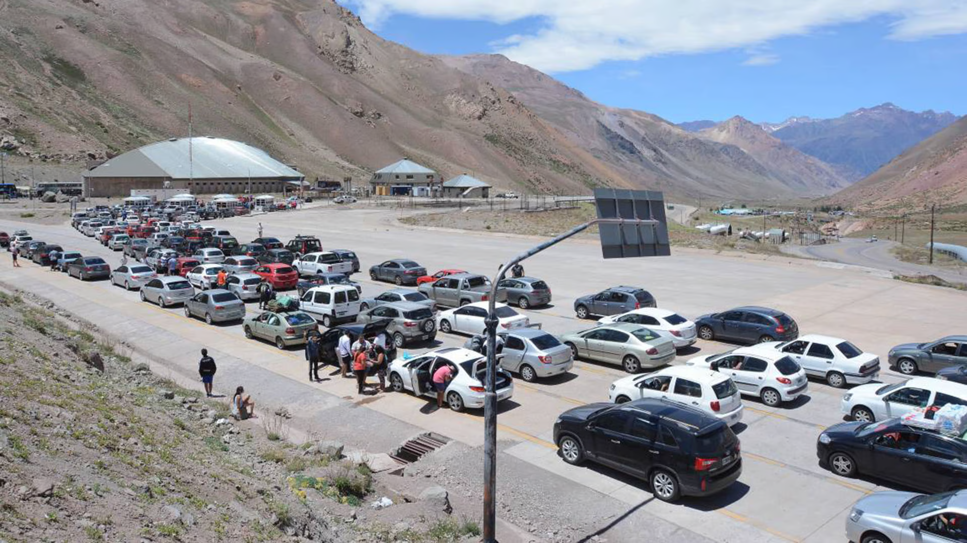
Entorno de negocio
Introducción
En los pasos fronterizos terrestres de Chile, como el Paso Cardenal Samoré y Los Libertadores, se enfrentan a una problemática crítica: una larga espera, especialmente en temporadas altas. Esta congestión se debe a múltiples factores:
Procesos manuales desactualizados, falta de coordinación binacional, infraestructura insuficiente, desinformación de usuarios.
Estos desafíos no sólo desincentivan el turismo y el comercio, sino que también impactan en la eficiencia fiscal y la seguridad nacional.

Slide 5
Ciclo de Vida del Software Aplicado

Slide 6

Ciclo de Vida del Software Aplicado
Durante la primera etapa del desarrollo del sistema, se recolectaron y analizaron los requisitos funcionales y no funcionales, elaborando una carta Gantt para planificar actividades, tiempos y delimitar el alcance del proyecto. En la segunda etapa, se avanzó en el diseño utilizando el modelo 4+1, desarrollando diagramas UML con el objetivo de ofrecer una solución robusta y modular para modernizar el proceso aduanero chileno.

Slide 7
Modelo 4+1

Slide 8
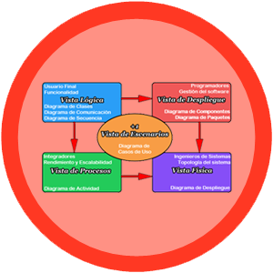
Modelo 4+1
El modelo 4+1 es una forma de documentar y visualizar la arquitectura de un sistema de software desde diferentes perspectivas. Su principal objetivo es facilitar la comprensión del sistema por parte de distintos actores involucrados en el desarrollo.
1. Vista lógica: Muestra la estructura funcional del sistema: clases, objetos y relaciones.
2. Vista de Procesos: Describe el comportamiento en tiempo de ejecución: procesos, hilos y comunicación.
3. Vista de Despliegue: Organiza el código fuente: módulos, paquetes y componentes.
4. Vista Física: Representa cómo se distribuye el sistema en el hardware
+1. Vista de Escenarios: Conecta todas las vistas mostrando cómo el usuario interactúa con el sistema mediante escenarios reales.

Slide 9
Diagramas

Slide 10
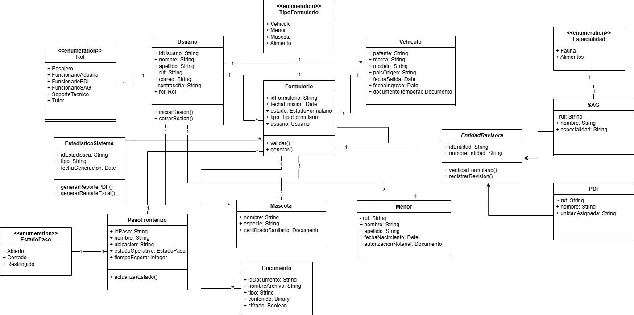
Vista Lógica

Slide 11
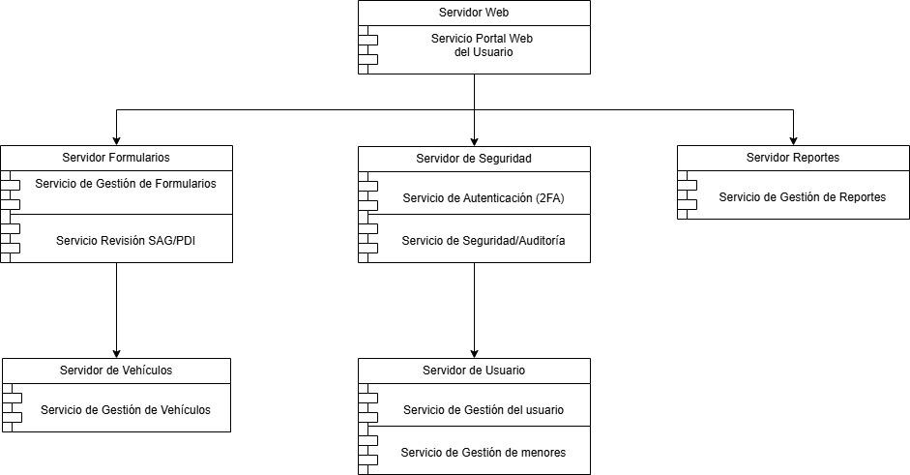
Vista de Despliegue

Slide 12
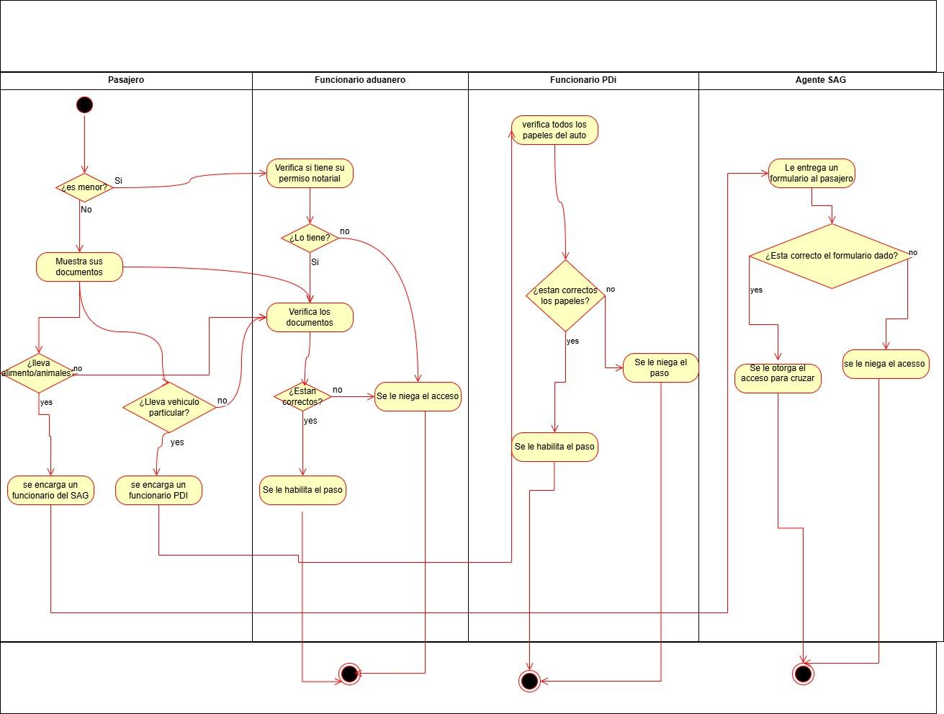
Vista de Procesos

Slide 13
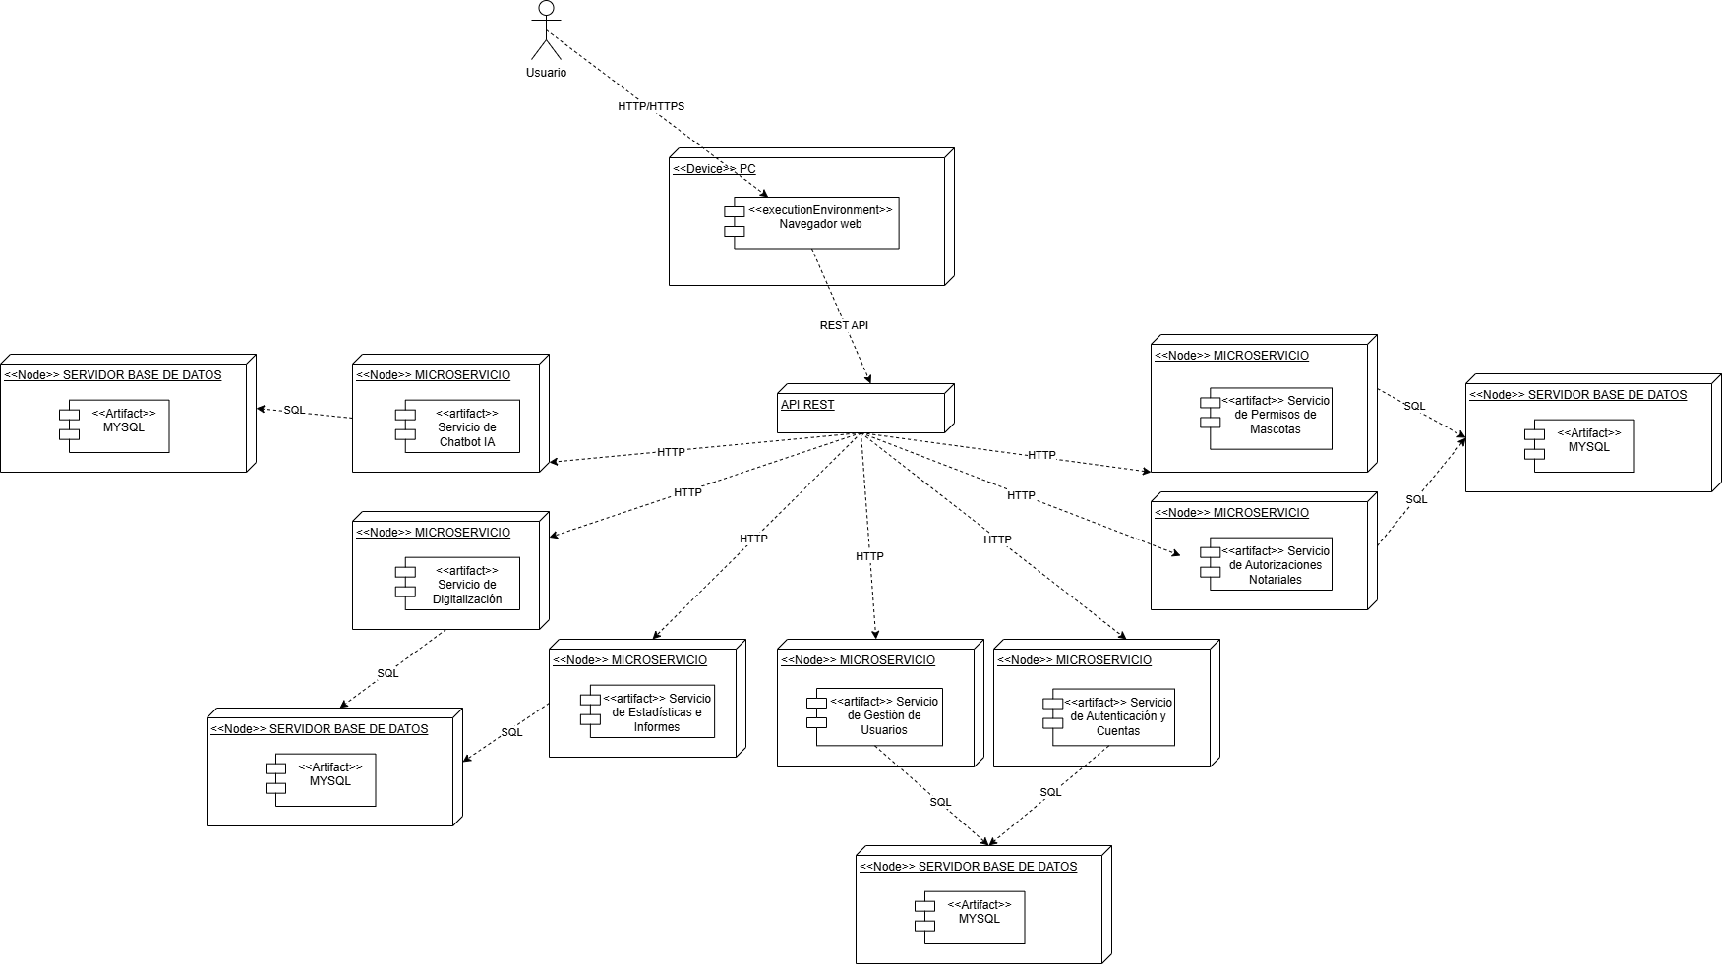
Vista Física

Slide 14
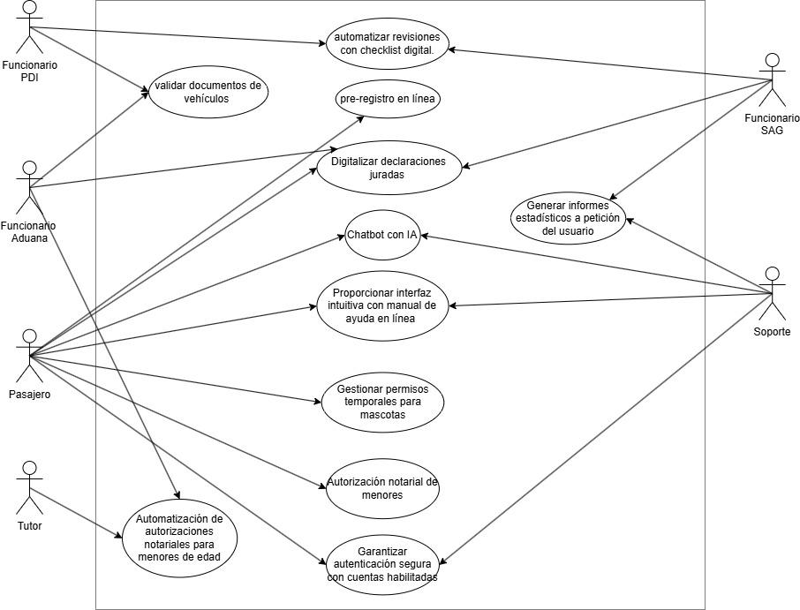
Vista de Escenarios

Slide 15
Estándares de calidad

Slide 16

Estándares de calidad
El diseño de software con el modelo 4+1 asegura calidad mediante estándares como correctitud, modularidad, reusabilidad, escalabilidad, mantenibilidad, seguridad, desempeño y usabilidad. Estas cualidades se aplican en las diferentes vistas del modelo: lógica (modularidad y reusabilidad), desarrollo (seguridad y desempeño), procesos (escalabilidad y mantenibilidad) y física (seguridad y desempeño).

Slide 17
Conclusión

Slide 18
Muchas gracias

